Slide 1
BOSSZÚ HELYETT SZERETET

Slide 2
Kedves Hittanos!
A mai órán szükséged lesz a következőkre:
Internetkapcsolat,
Hangszóró vagy fülhallgató,
Íróeszköz és füzet
A lelkes hozzáállásod
Kérlek, hogy olvasd el a diákon szereplő információkat és kövesd az utasításokat!
Állítsd be a diavetítést és indítsd el a ppt-t!

Slide 3
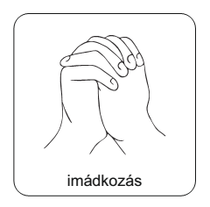
Kezdjük az órát imádsággal!
„Jó Atyánk, Istenünk, Te taníts bennünket! Jézus Krisztus útján vezesd a lelkünket! Szentlelked ereje növelje hitünket! Ámen.”

Slide 4
Készítsétek elő a képzelőerőtöket! Most erre lesz szükség!
Próbáljátok meg kitalálni, hogy hogyan folytatódik a történet!
Az események kezdete idején
Jézus és a tanítványai vannak jelen.
Lépésről-lépésre fog feltárulni előttetek minden.
Kezdjük!

Slide 5
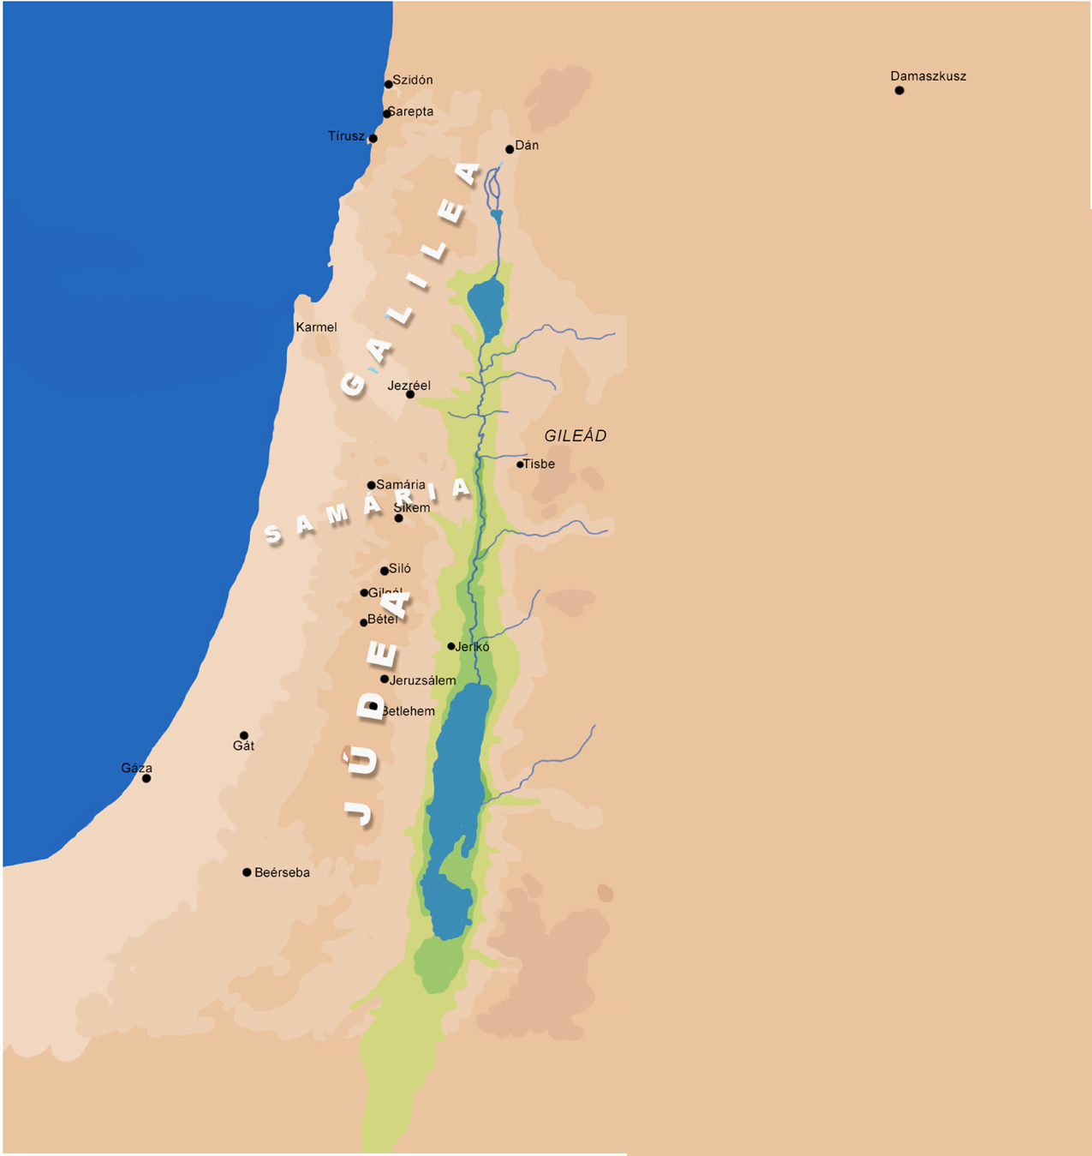
„Amikor pedig közeledett felemeltetésének ideje, elhatározta, hogy felmegy Jeruzsálembe,
és követeket küldött maga előtt.
Bibliai történet
Olvasd el a bibliai történet elejét!
Azok útnak indultak, és betértek a samaritánusok egyik falujába, hogy szállást készítsenek neki. ”
Mit jelentenek a fehérrel írt szavak? Kattints a szavakra!
Jézus felemeltetése:
Jézus keresztre feszítése és feltámadása.
Samária Izráel területén található Galilea és Júdea között. Dombos, hegyes vidék. A bibliai időkben a Földközi-tengertől a Jordán völgyéig terjedt.
Amikor az asszírok fogságba hurcolták a Samáriában élő zsidóságot, helyükre idegen telepeseket költöztettek. Fővárosuk Samária lett. Innen kapták a nevüket is: ők lettek a samáriaiak (samaritánusok). A Biblia több helyen beszél róluk. Eredetükről a 2Kir 17,24–41-ben olvashatunk.

Slide 6
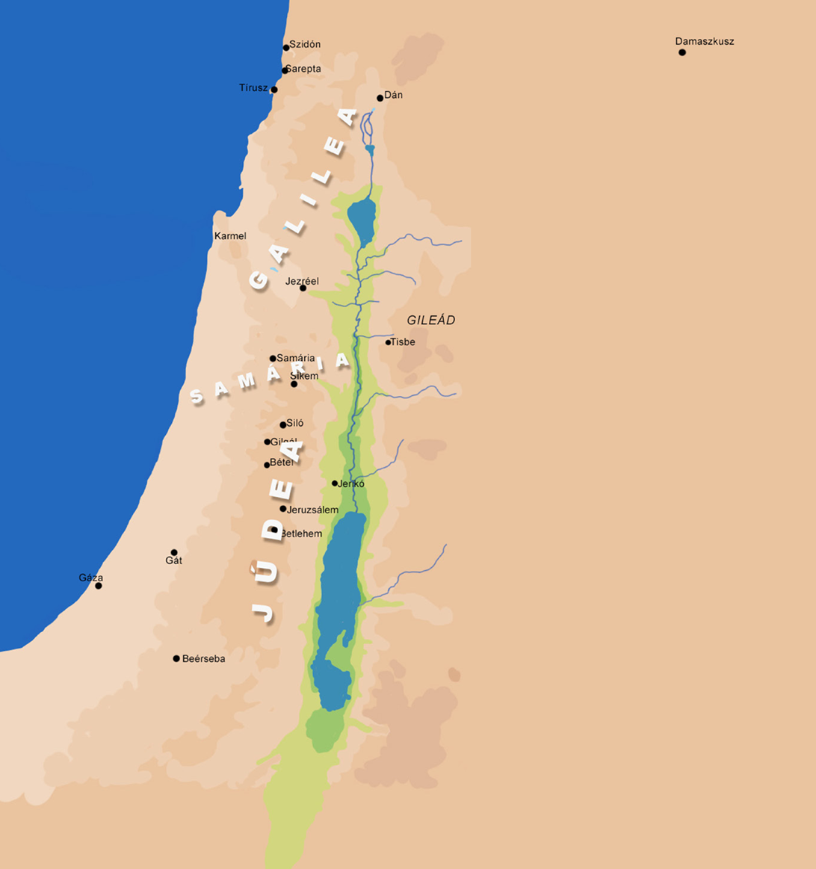

Képzeljétek el, hogy a követek beérnek a faluba. Nincsenek szállodák, nagyobb településeken van fogadó, de nem mindenhol. A keleti emberek barátságosak és vendégszeretők. Ezért családi házaknál könnyen találhatnak szállást a fáradt utazók.
Így kopognak be egy házba Jézus követei. Elmondják, hogy szállást kérnek. Hogy fogadják őket a falu lakói? Játsszátok el!

Slide 7

Ha eljátszottátok a párbeszédet, akkor olvassátok el,
hogy valójában hogyan folytatódott a történet!
„Amikor pedig közeledett felemeltetésének ideje, elhatározta, hogy felmegy Jeruzsálembe,
és követeket küldött maga előtt. Azok útnak indultak, és betértek a samaritánusok egyik falujába, hogy szállást készítsenek neki.
De nem fogadták be.”
Bibliai történet
Kitaláltátok, hogy nem fogadták be Jézust és barátait?

Slide 8


Képzeljétek magatokat az egyik követ helyébe!
Minél többen mondjátok el hangosan egyes szám első személyben a gondolataitokat!
Kép-zeld
el!
Tehát képzeld el, hogy te vagy az egyik követ! Nem fogadtak be a samáriai faluban. Mit szólsz ahhoz, hogy visszautasítottak? Hogyan érzed most magad, amikor nemet mondtak neked? Milyen gondolatok járnak a fejedben?
Ha minden „követ” elmondta a hozzászólását, akkor olvassátok el a következő oldalon a történet folytatását!
Ki fog derülni, hogy miért is nem fogadták be Jézust és barátait a samáriaiak éjszakára.

Slide 9
Bibliai történet
„Amikor pedig közeledett felemeltetésének ideje, elhatározta, hogy felmegy Jeruzsálembe, és követeket küldött maga előtt. Azok útnak indultak, és betértek a samaritánusok egyik falujába, hogy szállást készítsenek neki. De nem fogadták be, mivel Jeruzsálembe szándékozott menni.”
Vajon miért volt ez olyan nagy baj?
Nem mindegy, hogy egy vándor hova megy?
Miért volt ez baj a samáriaiaknak?
Ezek a követek zsidók. Zsidó ünnepre igyekeznek.
Most akkor én segítsek olyanoknak, akik engem eddig mindig csak bántottak?
Nemcsak nem szeretnek, de állandóan kiközösítenek minket. Minket nem fogadnak el.
Samáriai vagyok.
Egy olyan nép tagja, akiket nem szeretnek a zsidók.
Hogyan tudnátok megfogalmazni egy mondatban, hogy miért nem fogadták be Jézusékat?

Slide 10
Bibliai történet
„Amikor pedig közeledett felemeltetésének ideje, elhatározta, hogy felmegy Jeruzsálembe,
és követeket küldött maga előtt. Azok útnak indultak, és betértek a samaritánusok egyik falujába, hogy szállást készítsenek neki. De nem fogadták be, mivel Jeruzsálembe szándékozott menni. Látva ezt tanítványai, Jakab és János, így szóltak:
Uram, akarod-e, hogy ezt mondjuk: Szálljon le tűz az égből, és eméssze meg őket!?”
Szomorú a lelkünk, amiért a Mestert visszautasították. Jézus, ne haragudj rájuk!
Nem csodálom, hogy elutasítottak, nem is reménykedtünk abban, hogy befogadnak!
Változtasd meg a samaritánusokat, legyenek velünk vendégszeretők!
Kattints ide a továbblépéshez!
Bizonyára csak pénzt akarnak! Adjunk nekik, mert késő van, nem lenne jó éjjel gyalogolni.
Uram, akarod-e, hogy ezt mondjuk: Szálljon le tűz az égből, és eméssze meg őket!?
Jakab és János is ott voltak Jézussal. A visszautasítás után Jézusnak mondtak valamit. Kattints arra a gondolatbuborékra, amelyik szerinted Jakab és János szavait tartalmazzák!

Slide 11

Jakab és János bosszút akartak állni, amiért nem fogadták be őket.
Vajon Jézus teljesítette ezt a kérést?
Vajon elpusztította a falu lakóit, amiért elutasították Őt?
Vajon megleckéztette ezeket az embereket?
Párban beszéljétek meg, hogy szerintetek mit tett Jézus, és vajon miért tette!
Ha megbeszéltétek a gondolataitokat, akkor kattintsatok, és olvassátok el Jézus válaszát!
Bibliai történet
„Amikor pedig közeledett felemeltetésének ideje, elhatározta, hogy felmegy Jeruzsálembe,
és követeket küldött maga előtt. Azok útnak indultak, és betértek a samaritánusok egyik falujába, hogy szállást készítsenek neki.
De nem fogadták be, mivel Jeruzsálembe szándékozott menni.
Látva ezt tanítványai, Jakab és János, így szóltak: Uram, akarod-e, hogy ezt mondjuk: Szálljon le tűz az égből, és eméssze meg őket!?
De Jézus feléjük fordult, megdorgálta őket, és ezt mondta:
Nem tudjátok, milyen lélek van bennetek, mert az Emberfia nem azért jött, hogy az emberek életét elveszítse, hanem hogy megmentse.”

Slide 12
MAGYARÁZAT
Miután elutasították Jézust és barátait, Jézus nem hagyta, hogy bosszút álljanak,
hogy bántsák a falu lakóit a haragos tanítványok.
Ő Senkit sem akar elpusztítani, hanem azt szeretné, hogy mindenki közel kerülhessen Istenhez.
És Isten szeretete által mindenki békességben és jó barátságban élhessen egymással.
Ezért Jézus és tanítványai egy kis kitérőt tettek, és egy másik faluban szálltak meg.
Olvassátok el, hogyan zárult a történet!
„Amikor pedig közeledett felemeltetésének ideje, elhatározta, hogy felmegy Jeruzsálembe,
és követeket küldött maga előtt. Azok útnak indultak, és betértek a samaritánusok egyik falujába, hogy szállást készítsenek neki.
De nem fogadták be, mivel Jeruzsálembe szándékozott menni.
Látva ezt tanítványai, Jakab és János, így szóltak: Uram, akarod-e, hogy ezt mondjuk: Szálljon le tűz az égből, és eméssze meg őket!?
De Jézus feléjük fordult, megdorgálta őket, és ezt mondta: Nem tudjátok, milyen lélek van bennetek,
mert az Emberfia nem azért jött, hogy az emberek életét elveszítse, hanem hogy megmentse. Azután elmentek egy másik faluba.” (Lukács evangéliuma 9,51-56)

Slide 13
Olvasd el az aranymondást!
Tanuld meg az aranymondást!
„Az az indulat legyen bennetek, amely Krisztus Jézusban is megvolt…” Filippi 2,5
Ez az Ige azt jelenti, hogy arra
törekszünk, hogy mi is úgy cselekedjünk,
ahogyan Jézus tette.
Akkor tudunk krisztusi indulatúak lenni,
ha hiszünk és bízunk Benne,
ha ő a mi Mesterünk.
Segítséget kérünk a Szentlélektől.
Milyen indulat volt Jézusban?
Alázatos volt és engedelmeskedett Istennek.
Erről szól az a bibliai szakasz, amiből az aranymondást idéztük.
Gyakorold az aranymondást!
A gyakorlásban segít a következő játék.

Slide 14
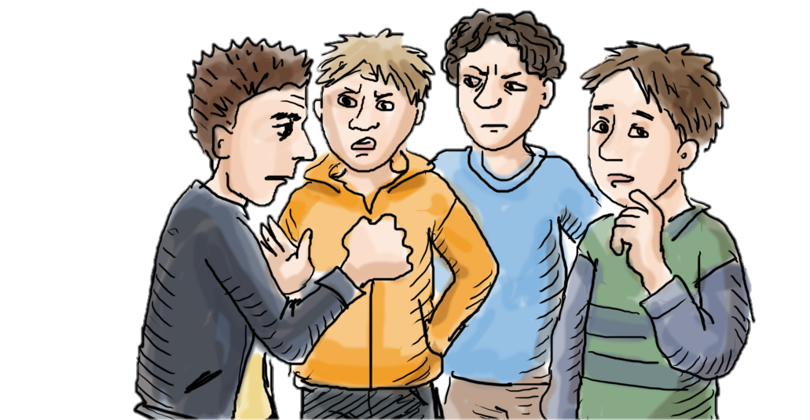
1.
2.
3.
Az önkéntesek álljanak be úgy, ahogy a rajzon a gyerekek állnak!
Mindenki mondjon egy mondatot, amit az általa megjelenített gyermek mondana!
Hogyan folytatódik a jelenet? Játsszátok el! Fontos, hogy senki sem üthet meg senkit a játék során!
Hogyan képzeltétek el a történetet?
Kattintsatok a megfelelő válaszra
és folytassátok a feladatot!
4.
Rossz vége lett.
Most alakítsátok úgy a történetet, amelyre azt lehet mondani, hogy jézusi indulattal végződött!
Jó vége lett.
4.
Min múlt az, hogy nem lett rossz vége a történetnek?
Beszéljétek meg!
Négy önként jelentkezőre van szükség. (Lányok is jelentkezhetnek.)

Slide 15


Szerintetek hogyan látszódhat meg a jézusi indulat egy veletek egykorú gyermek életén? Beszéljétek meg!
Mi kell ahhoz, hogy egy rosszul kezdődő helyzet ne rosszul végződjön? Minél több ötletet gyűjtsetek össze!
Hallgass meg egy éneket a szeretetről!
Kattints ide!
Látjátok, Jézust gyakran megbántották és visszautasították.
Pedig Ő Isten szeretetét hozta az emberek közé.
Jézus nem volt bosszúvágyó. Bosszú helyett szeretettel bánt mindenkivel.
Ha szeretettel viselkedünk mások iránt minden helyzetben,
azt krisztusi indulatnak nevezzük.
Mielőtt megtennénk valamit, tegyük fel a kérdést:
„Mit tenne Jézus ebben a helyzetben?”
Keresztyénként viselkedni

Slide 16
Zárjuk az órát imádsággal!
„Mi Atyánk, aki a mennyekben vagy.
Szenteltessék meg a te neved, jöjjön el a te országod, legyen meg a te akaratod, amint a mennyben, úgy a földön is.
Mindennapi kenyerünket add meg nekünk ma, És bocsásd meg vétkeinket, miképpen mi is megbocsátunk az ellenünk vétkezőknek. És ne vigy minket kísértésbe, de szabadíts meg a gonosztól, Mert Tiéd az ország, a hatalom, és a dicsőség mindörökké.
Ámen.”

